Slide 1
Цель и задачи работы
Цель работы:
Повышение эффективности работы нейронной сети с помощью снятия ограничения на максимальное число распознаваемых классов.
Задачи:
Описание предметной области нейронной сети.
Обзор и выбор архитектуры и способа обучения модели нейронной сети.
Обзор и сравнение существующих аналогов.
Проектирование программ для сборки и разметки данных для обучающего набора данных.
Проектирование и разработка базы данных.
Проектирование и разработка пользовательского интерфейса.

Slide 2
Сравнение аналогов
 | Отсутствие ограничений на количество распознаваемых транспортных средств. | Двустороннее распознавание.
Авто.ру | - | +
Intlab Auto MMR | - | +
Blippar | - | -
Наше ПО | + | +-

Slide 3
Требования к системе и сравнение точности моделей нейронных сетей
Функциональные требования:
- модель должна уметь работать с изображениями (прием и свёртка изображения);
- в результате работы модель должна выдавать вектор признаков;
- система предоставляет возможность получения данных о транспортном средстве на основе его изображения;
- система должна позволять добавлять, изменять и удалять данные из базы данных;
- система должна позволять подключить другую базу данных.
Сравнение точности моделей нейронных сетей.
 | LFW1 | LFW2 (mtcnn) | LFW3 (dlib) | LFW4 | LFW5 (pwc) | Masked
Dlib | 99.38% | 95.18% | 97.90% | 87.53% | 99.38% | -
FaceNet | 99.63% | 97.17% | 98.22% | 99.17% | 99.63% | 67.48%
OpenFace | 93.80% | 93.29% | 93.29% | 93.29% | 92.92% | 63.18%
VggFace | 97.78% | - | - | - | 98.78% | 68.17%
DeepFace | 97.35% | - | - | - | 98.37% | 63.78%

Slide 4
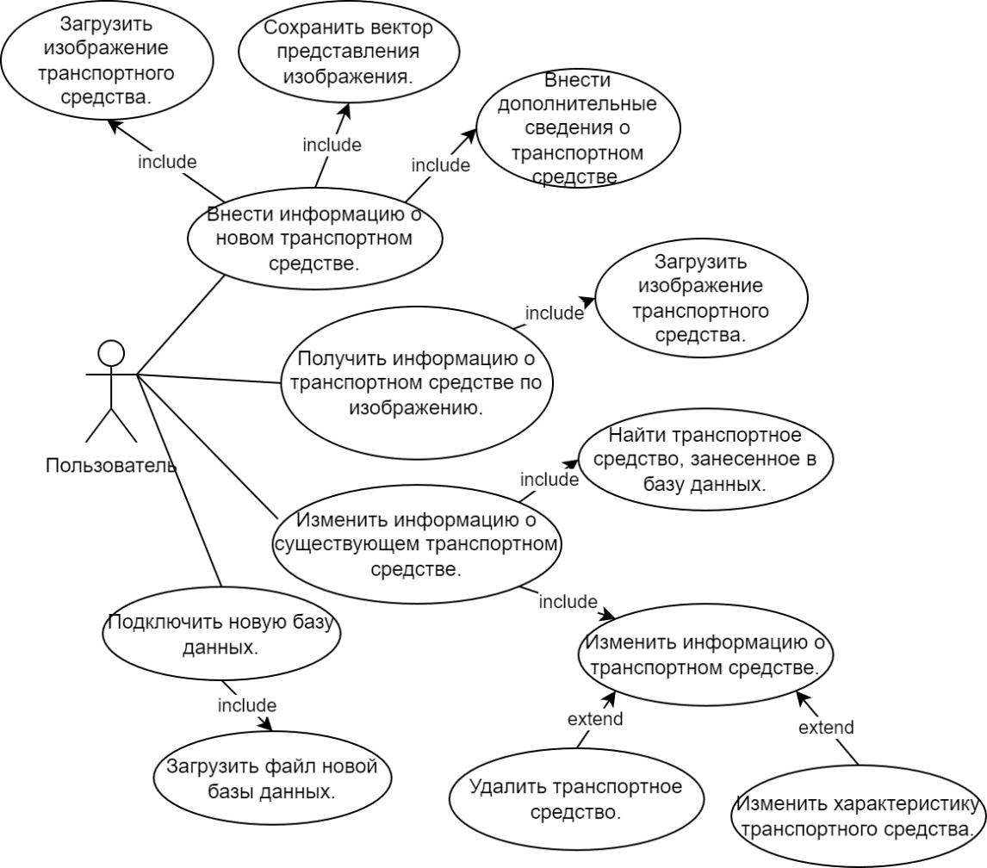
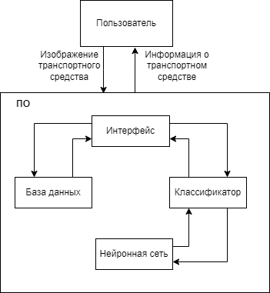
Общая структура системы и ее функционал
Рисунок 2 – Общая структура системы
Рисунок 1 – Взаимодействие системы со внешней средой

Slide 5
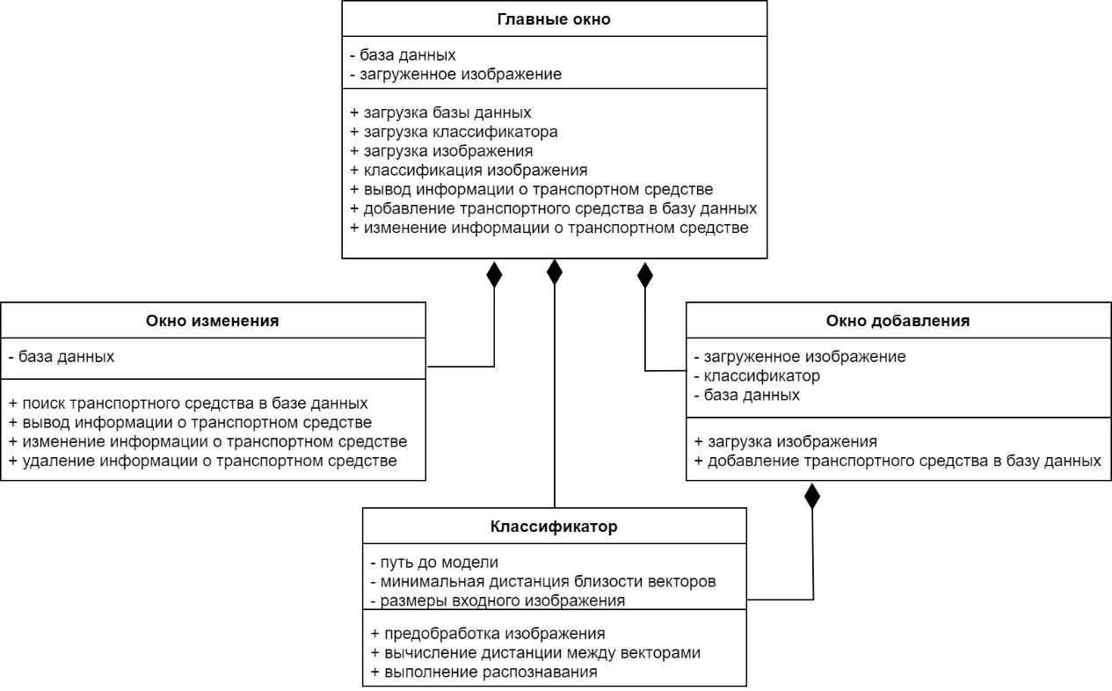
Концептуальная модель ПО в виде диаграммы классов

Slide 6
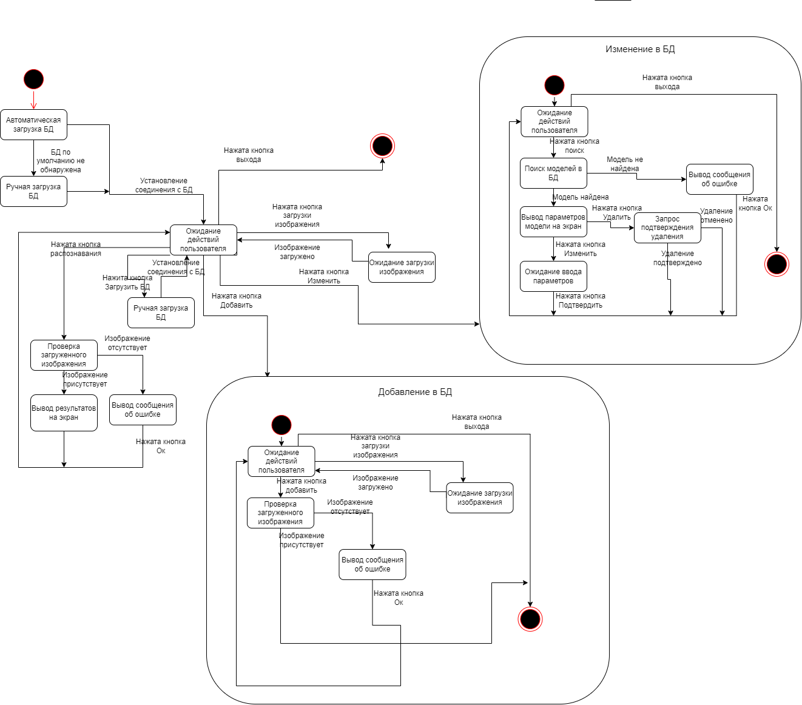
Состояния и переходы системы во время работы

Slide 7
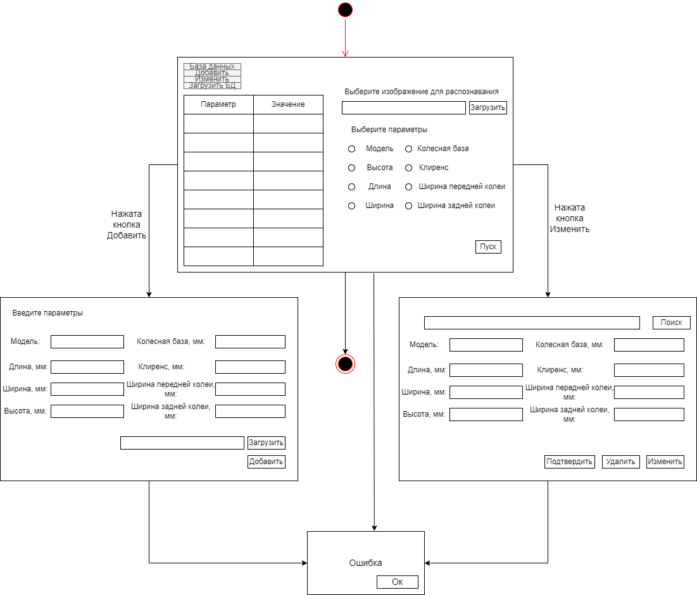
Карта диалоговых окон

Slide 8
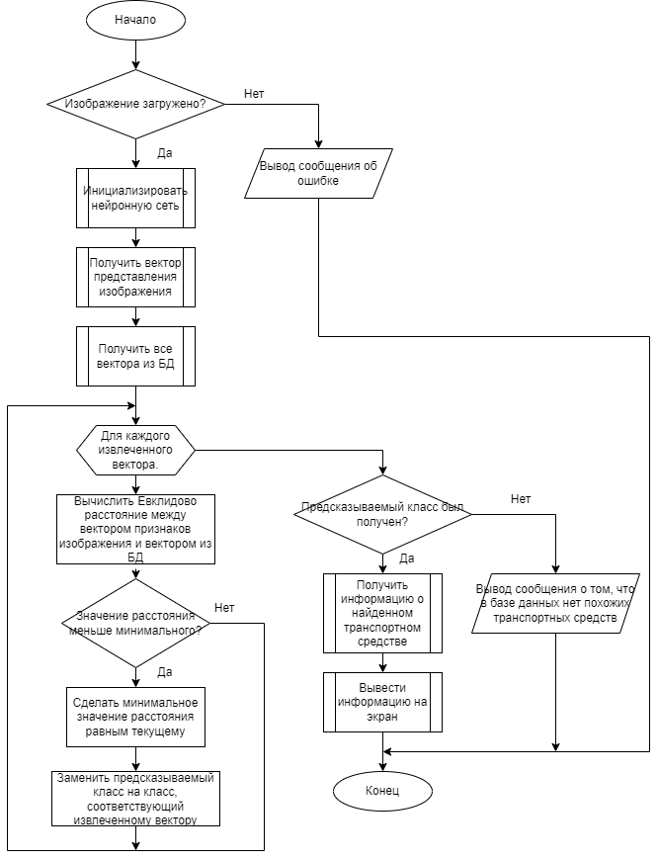
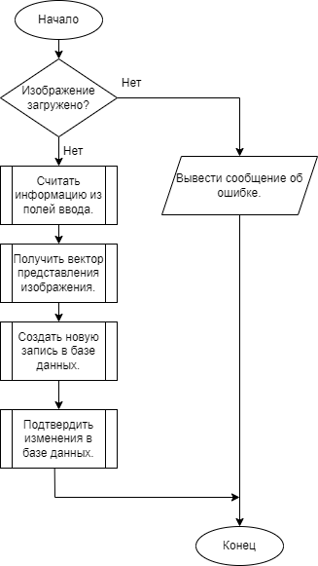
Основные алгоритмы работы ПО
Рисунок 4 – Алгоритм добавления нового изображения в БД
Рисунок 3 – Алгоритм классификации изображения

Slide 9
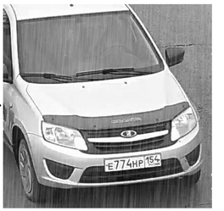
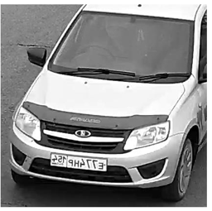
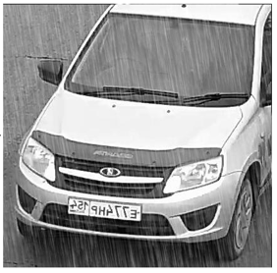
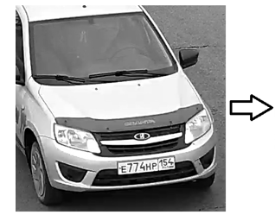

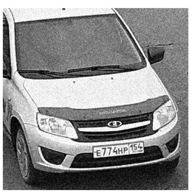
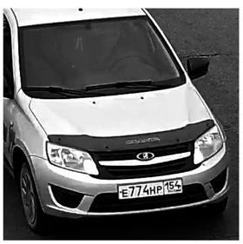
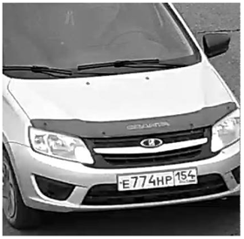
Аугментации изображений
Дождь
Отражение
Дождь + отражение
Оригинал
Шум
Контраст
Обрезка

Slide 10
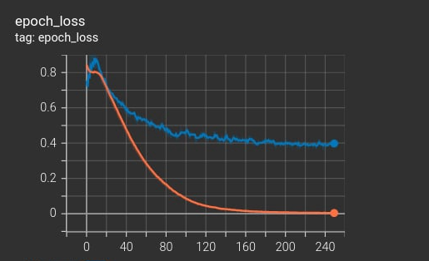
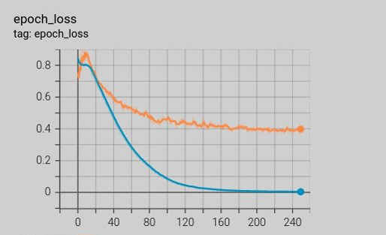
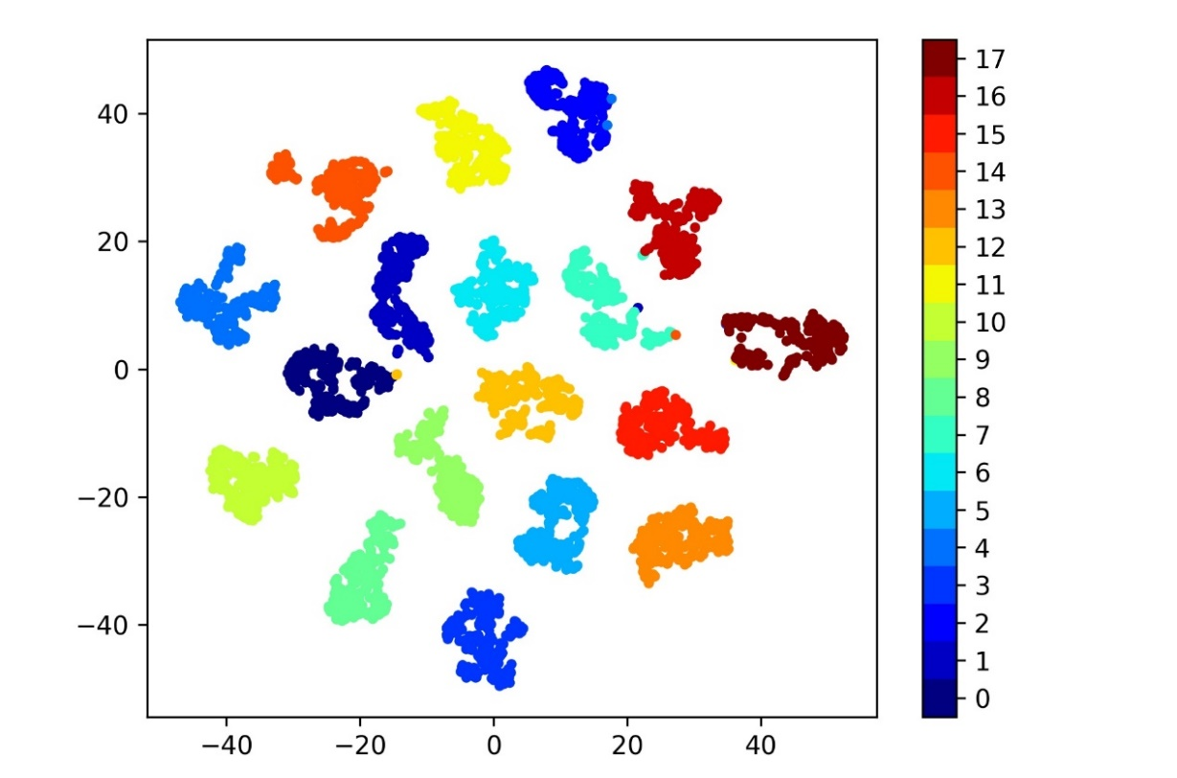
Результат обучения модели
Рисунок 5 - График распространения ошибки
Рисунок 6 - Кластерное пространство модели

Slide 11
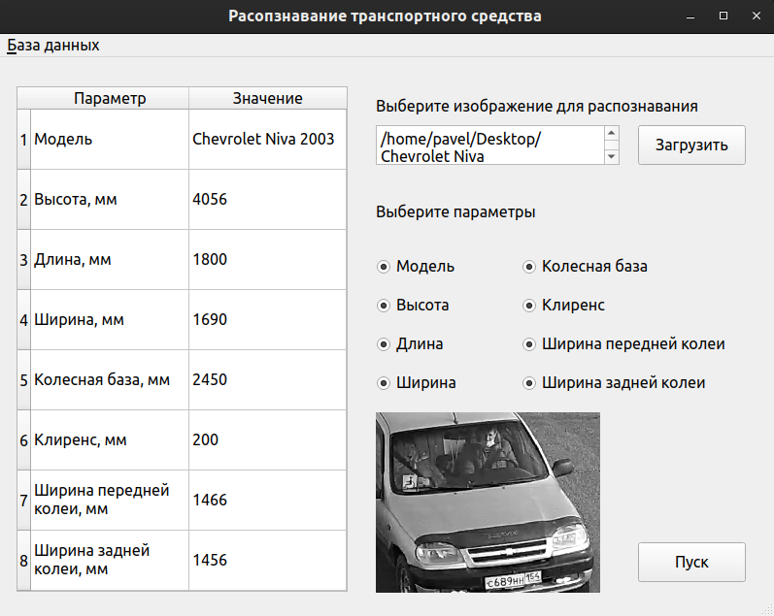
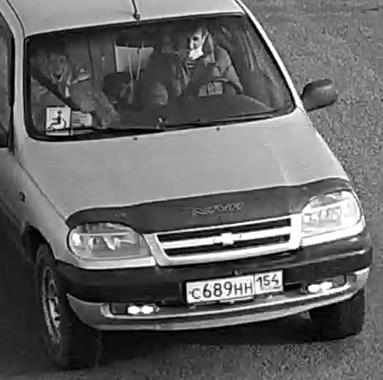

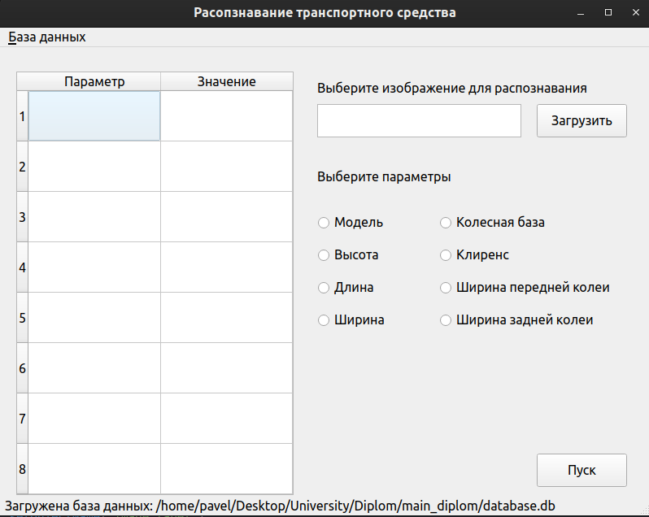

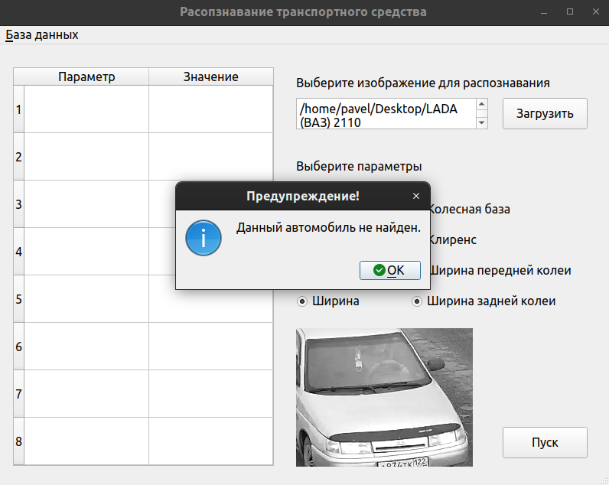
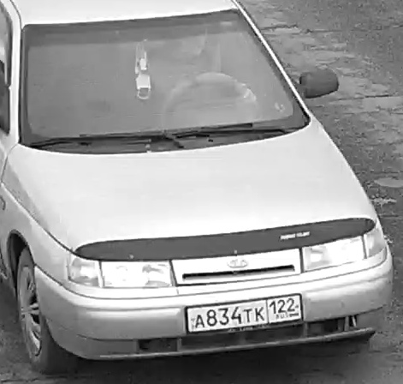

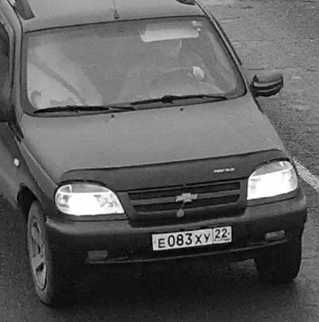
Пример работы программы
Chevrolet Niva
Начало
Lada ВАЗ 2110
Добавлено в БД

Slide 12

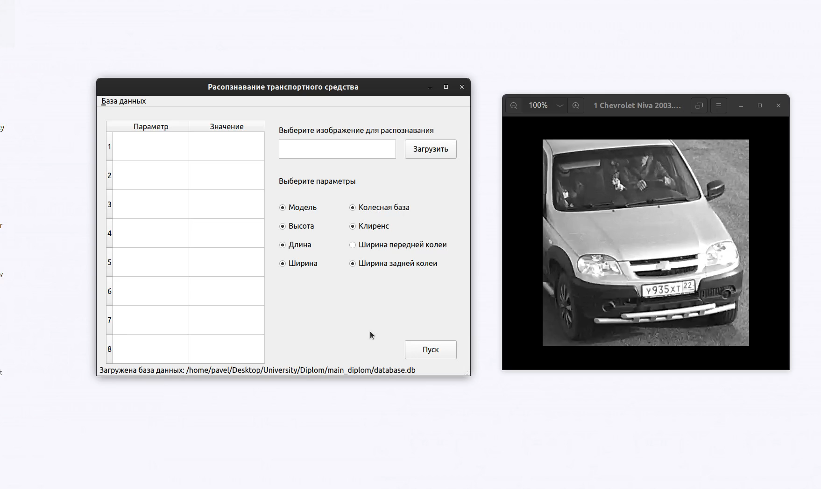

Демонстрация работы программного обеспечения

